Slide 1

MARKETING

Slide 2

Co je Marketing?
Obchodní disciplína
Činnosti zaměřené na vytvoření a přilákání ziskové poptávku po produktu
Věda o výběru cílových trhů

Slide 3
Historie Marketingu
První formy se objevily v dávné minulosti (např. obchodní štíty, reklama na utkání v Římě)
Typický marketing, tak jak ho známe my, se vyvinul po první světové válce
                V 50. a 60. letech minulého století nastala obrovská expanze marketingu

Slide 4
Současné přístupy
Marketing se zaměřuje na zákazníka
Philip Kotler (americký významný marketingový autor) popisuje koncepci řízení podniku:
výrobní koncepce
prodejní koncept
koncepce produktu
marketingový koncept

Slide 5
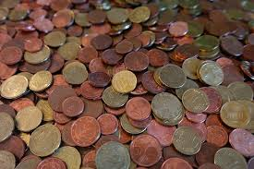
Příklady marketingových aktivit
Reklama
Podpora prodeje
Tvorby cen
Výzkum trhu
Vývoj nových produktů
Testování nových produktů

Slide 6
Matice BCG
Vyvinutá The Boston Consulting Group v 70. letech
Porovnává relativní podíl na trhu a rychlost růstu trhu - rozděluje produkty na základě těchto ukazatelů do čtyř sekcí:
  dojné krávy
  Hvězdy
  Otazníky (Problémové děti)
  Psi

Slide 7
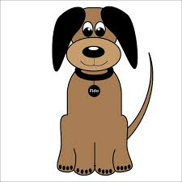
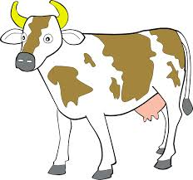
Matice BCG
Podíl na trhu
Míra růstu trhu
?

Slide 8
Marketingový mix
Soubor činností, které využívají společnosti k posílení poptávky po svých produktech.
Obsahuje:
  Product - produkt
  Place - místo
  Price - cena
  Promotion - podpora
Někdy i 8P – Packaging (balení), Positioning (umístění), People (lidé), Partnership (partnerství).
hovoříme o tzv. 4P

Slide 9





Product - Produkt
Vše co může být prodáno, nabídnuto, vyměněno.
Nemusí to být jen věci hmotné (auto, kartáček, pomeranč, dům) ale i nehmotné (licence, know-how, myšlenka)
SCHOOL

Slide 10



Place - Místo
Jak se zboží dostane od výrobce k zákazníkovi

Slide 11

Price - Cena
Částka, kterou budete platit za určité množství, váhu nebo měrnou jednotku ze zboží nebo služby.

Slide 12
Promotion - Podpora
Nástroje pro komunikaci se zákazníky:
      Reklama
      Osobní prodej
      Prodejní akce
      Práce s veřejností

Slide 13
Ostatní „P“
Packaging (balení) - Uvedení zboží do obalů, projektování těchto obalů
Positioning (umístění) – způsob, kterým se obchodníci chtějí vytvořit požadovaný dojem v myslích spotřebitelů
People (lidé) – práce zaměstnanců, managementu, organizační kultury
Partnership (partnerství) – kooperace, partnerství, aliance

Slide 14
Zdroje:
http://www.notesdesk.com/notes/marketing/what-is-marketing-and-basic-marketing-concepts/
http://en.wikipedia.org/wiki/Marketing#History
http://esl.about.com/od/businessenglishvocabulary/a/lx_marketing1.htm
http://www.netmba.com/strategy/matrix/bcg/
http://economictimes.indiatimes.com/definition/marketing-mix
www.pixabay.com

